Slide 1
IoC & AOP

Slide 2
什么是IoC?
IoC(Inversion of control) 控制反转/反转控制。它是一种思想不是一个技术实现。描述的是：Java开发领域对象的创建以及管理的问题。
E.g. 现有类A依赖于类B
  传统的开发方式：在类A中手动通过new关键字来new一个B的对象出来
  IoC思想的开发方式：不通过new关键字来创建对象，而是通过IoC容器（Spring框架）来帮助我们实例化对象。我们需要哪个对象，直接从IoC容器里面过去即可。
IoC：失去了创建、管理对象的权力，但也不用再考虑对象的创建管理等一系列的事情。

Slide 3
为什么叫IoC（控制反转）?
控制：指的是对象创建（实例化、管理）的权力
反转：控制权交给外部环境（Spring框架、IoC容器）

Slide 4
IoC解决了什么问题？
IoC的思想就是两方之间不互相依赖，由第三方容器来管理相关资源，这样做有以下好处：
  对象之间的耦合度（依赖程度）降低
  资源变的容易管理；比如你用Spring容器提供的话很容易就可以实现一个单例。

Slide 5
IoC与DI
IoC（Inverse of Control:控制反转）是一种设计思想 或者说是某种模式。这个设计思想就是 将原本在程序中手动创建对象的控制权，交由 Spring 框架来管理。 IoC 在其他语言中也有应用，并非 Spring 特有。IoC 容器是 Spring 用来实现 IoC 的载体， IoC 容器实际上就是个 Map（key，value）,Map 中存放的是各种对象。
IoC最常见以及最合理的实现方式叫做依赖注入（Dependency Injection, 简称DI）

Slide 6
什么是AOP？
AOP:Apsect oriented programming 面向切面编程，AOP是OOP（面向对象编程）的一种延续。
先看一个OOP的例子

Slide 7
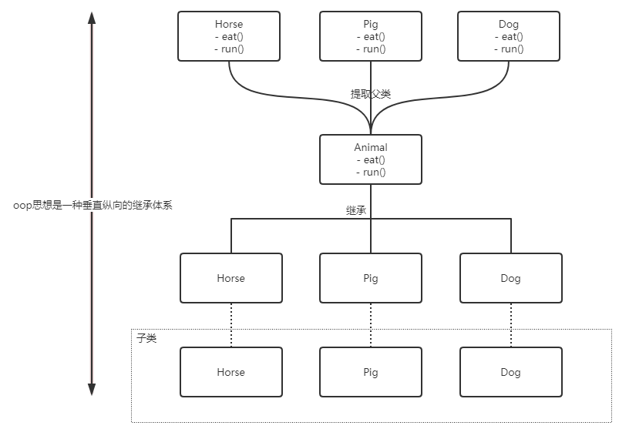

Slide 8
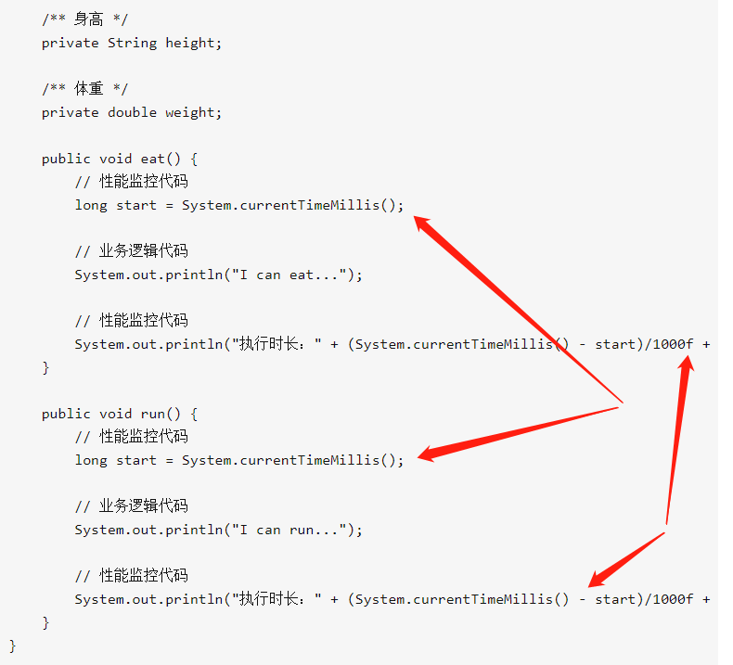
AOP解决了什么问题？
OOP 编程思想可以解决大部分的代码重复问题。但是有一些问题是处理不了的。比如在父类 Animal 中的多个方法的相同位置出现了重复的代码，OOP 就解决不了。
这一部分代码称为 横切逻辑代码

Slide 9
AOP解决了什么问题？
横切逻辑代码存在的问题：
  代码重复使用
  横切逻辑代码和业务代码混杂在一起，代码臃肿，不便维护

Slide 10
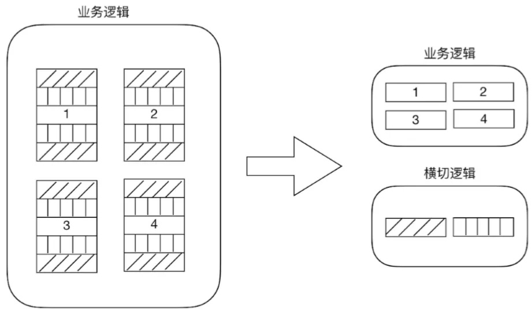
AOP解决了什么问题？
AOP解决的就是OOP中横切逻辑代码存在带来的问题
AOP将横切逻辑代码和业务逻辑代码分离
AOP解决的就是OOP中横切逻辑代码存在带来的问题
AOP将横切逻辑代码和业务逻辑代码分离

Slide 11
AOP解决了什么问题？
通过上面的分析可以发现，AOP 主要用来解决：在不改变原有业务逻辑的情况下，增强横切逻辑代码，根本上解耦合，避免横切逻辑代码重复。

Slide 12
AOP 为什么叫面向切面编程
切：指的是横切逻辑，原有业务逻辑代码不动，只能操作横切逻辑代码，所以面向横切逻辑
面：横切逻辑代码往往要影响的是很多个方法，每个方法如同一个点，多个点构成一个面。所以这里有面的概念

Slide 13
参考
https://zhuanlan.zhihu.com/p/141204279

